Slide 1
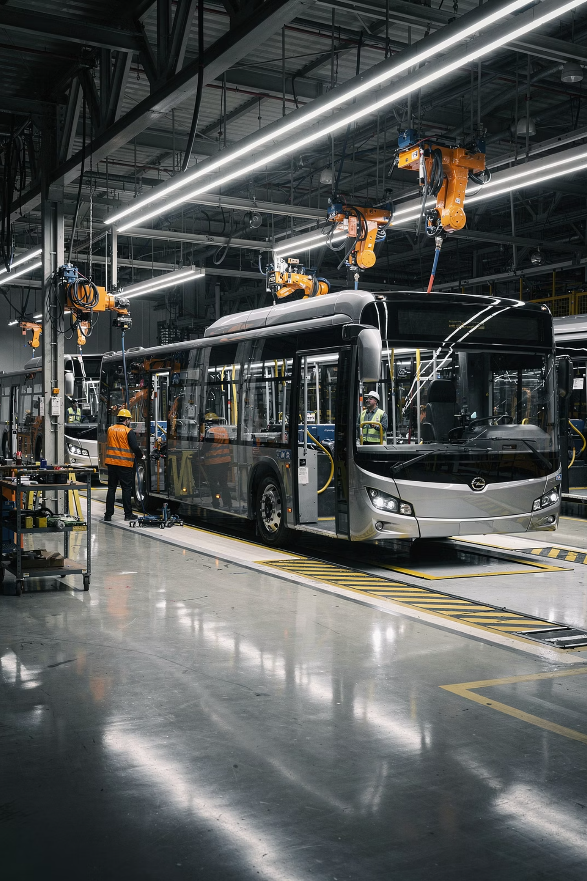
AYCO × Huawei Cloud
Inteligencia Artificial y Gobierno de Datos para la Industria Automotriz
Una solución end-to-end para transformar la gestión contractual y el cumplimiento regulatorio en la industria automotriz mexicana.

Slide 2
El Reto
AYCO fabrica autobuses en México — modelos Sigma y Cosmopolitan. Gestiona cientos de contratos con proveedores estratégicos, pero el proceso actual presenta brechas críticas que representan riesgo operativo y regulatorio:
Revisión Manual
Sin Visibilidad de Riesgo
Los contratos se leen página por página, sin automatización ni criterios de priorización de riesgo.
No existe un modelo de riesgo agregado por proveedor. Las exposiciones críticas permanecen ocultas hasta que es demasiado tarde.
Datos en Silos
Auditoría Lenta
La información está dispersa sin gobierno ni linaje. No hay trazabilidad, no hay calidad de datos garantizada.
El proceso de auditoría y cumplimiento ante la CNBV puede tomar semanas, generando cuellos de botella críticos.
"No sabemos qué contratos nos van a explotar hasta que explotan."

Slide 3

La Solución: Un Data Pipeline Inteligente en Huawei Cloud
Transformamos documentos contractuales sin estructura en inteligencia accionable, utilizando un pipeline completamente integrado sobre infraestructura soberana en México. Todo en una sola plataforma. Todo en la región la-north-2 (Mexico City 2).
Ingesta de PDFs
Documentos vía OBS
Chatbot Inteligente
Pipeline de Datos Inteligente
OCR + AI
Extrae cláusulas y entidades
Dify + RAG para consultas
DeepSeek Risk Score
Almacén DWS
Resultados estructurados
Puntuación de riesgo 0-100
Cada etapa del pipeline está diseñada para escalar bajo demanda, garantizando latencia menor a 10ms y costos controlados con arquitectura serverless donde aplica.

Slide 4


Demo 1: Scoring Inteligente de Riesgo Contractual
DE 2 SEMANAS A 8 MINUTOS
¿Cómo Funciona?
Impacto Medido
El usuario sube un PDF de contrato al almacenamiento OBS. El servicio de OCR + DeepSeek v4 Flash extrae automáticamente: proveedor, monto, plazo, penalizaciones y garantías. Se calcula un risk score de 0 a 100 con IA generativa y los resultados aparecen en tiempo real en el Data Warehouse (DWS) y en un dashboard Streamlit.
Durante la demo en producción sintética, el sistema procesó contratos en 8 minutos — frente a las 2 semanas del proceso manual. Lo más relevante: 3 contratos críticos fueron detectados automáticamente con riesgo alto. Auditoría manual los había pasado por alto en revisiones anteriores.
Reducción del 99.6% en tiempo de revisión contractual.

Slide 5
Demo 2: Gobierno de Datos Enterprise
NO SOLO PROCESAR DATOS — GOBERNARLOS
La propuesta va más allá del procesamiento puntual. Implementamos un modelo de data mesh con 6 módulos activos de DataArts Studio, llevando a AYCO de cero gobierno de datos a una arquitectura enterprise completamente auditable.
DataArts Catalog
DataArts Architecture
Linaje de datos end-to-end y metadata automática para cada activo de información.
Modelo de datos con subject areas definidos: Proveedores, Contratos y Riesgos.
DataArts Security
DataService
Enmascaramiento dinámico de datos sensibles para cumplimiento regulatorio.
APIs REST auto-generadas directamente desde DWS, listas para consumo empresarial.

Slide 6




Demo 3: Chatbot Inteligente sobre Contratos
PREGÚNTALE A TUS CONTRATOS
Con Dify + RAG sobre todos los contratos indexados, cualquier ejecutivo puede interrogar su cartera contractual en lenguaje natural — sin necesidad de saber SQL ni depender del equipo de datos.
"¿Qué contratos tienen penalizaciones superiores al 10%?"
"Muéstrame los proveedores con riesgo alto en los últimos 6 meses."
"¿Cuál es mi exposición total con Proveedora Mexicana SA?"
El motor de embeddings vía MaaS + DeepSeek v4 Flash garantiza respuestas precisas y contextualizadas. El 100% de los contratos están indexados y disponibles para consulta inmediata.

Slide 7
Arquitectura Técnica
Cada capa de la solución fue seleccionada para maximizar rendimiento, seguridad y soberanía de datos dentro de la región la-north-2 (Mexico City 2) con latencia inferior a 10ms.
Capa
Tecnología Huawei Cloud
Función Principal
Ingesta
OBS + OCR Service
Carga y extracción de PDFs
Procesamiento
FunctionGraph + DLI (Spark Serverless)
Transformación y enriquecimiento
IA Generativa
MaaS DeepSeek v4 Flash + Dify RAG
Scoring y consulta inteligente
Data Warehouse
DWS GaussDB — 2 nodos, columnar
Almacenamiento analítico
Gobierno de Datos
DataArts Studio (6 módulos)
Linaje, catálogo, seguridad
Observabilidad
Langfuse Cloud
Trazas LLM en tiempo real
Seguridad
IAM + KMS + Security Groups + CFW
Control de acceso y cifrado
Visualización
Streamlit Dashboard (open source)
Dashboards sin licencias

Slide 8




Stack de IA
La inteligencia de la solución está construida sobre un stack modular y observable. Cada llamada al modelo queda trazada, auditada y disponible para análisis de rendimiento — garantizando gobierno completo sobre el comportamiento de la IA.
Modelo Principal
OCR + Embeddings
RAG con Dify
Observabilidad
DeepSeek v4 Flash vía MaaS (Huawei Cloud) — inferencia rápida, bajo costo, soberanía de datos en México.
Motor Retrieval-Augmented Generation open source con knowledge base indexada sobre 100% del portafolio contractual.
Langfuse Cloud — cada llamada LLM trazada con latencia, tokens, costo y resultado. Auditoría completa de IA.
Huawei Cloud General Text OCR para extracción de texto. Modelo de embeddings vía MaaS para indexación semántica.

Slide 9
KPIs de Impacto
Los resultados de la implementación son concretos y medibles. La solución fue validada con 24 contratos activos sintéticos y 5,000 transacciones representativas del portafolio real de AYCO.
8min
3
Tiempo de Revisión
Contratos Críticos
Vs. 2 semanas del proceso manual — una reducción del 99.6% en tiempo de análisis contractual.
Detectados automáticamente con riesgo alto que auditoría manual había pasado por alto en revisiones previas.
6
$35
Módulos DataArts
USD / Día Infra
Linaje, catálogo, seguridad, calidad, arquitectura y APIs — gobierno completo desde cero.
Costo operativo en pay-per-use. Escala a cero con DLI serverless en períodos sin actividad.

Slide 10
¿Por Qué Huawei Cloud?
La elección de plataforma no fue arbitraria. Huawei Cloud ofrece ventajas estructurales que ningún otro proveedor puede replicar en conjunto para el contexto regulatorio y operativo de la industria automotriz mexicana.
🇲🇽 Soberanía de Datos
🔗 Stack Integrado
⚡ Serverless Inteligente
Región la-north-2 (Mexico City 2) garantiza residencia de datos en México y cumplimiento de regulaciones locales como CNBV.
OBS → FunctionGraph → MaaS → DWS → DataArts operan nativamente. Sin integraciones de terceros, sin puntos de falla adicionales.
DLI y FunctionGraph escalan a cero automáticamente. Pagas solo lo que consumes — modelo ideal para cargas variables.
🤖 DeepSeek Nativo
🔓 Ecosistema Abierto
Acceso a DeepSeek v4 Flash vía MaaS sin depender de APIs externas. Latencia menor, costo menor, control total.
Dify, Streamlit y Langfuse son open source. Sin vendor lock-in en la capa de aplicación — libertad de evolucionar.

Slide 11

Workshop Mayo 2026 — Next Steps
La solución está lista para ser presentada en vivo. El siguiente paso es convertir la demo técnica en un plan de producción con datos reales de AYCO, respaldado por un equipo comprometido y una infraestructura ya desplegada.
Infraestructura Desplegada
1
la-north-2 provisionada con Terraform. 4 módulos core activos y listos para escalar.
2
Datos Sintéticos Validados
24 contratos activos y 5,000 transacciones generadas para validar el pipeline completo.
3 Demos Funcionales
3
Script de 45 minutos preparado: Risk Scoring, Data Governance y Chatbot RAG en vivo.
4
Workshop Presencial
8 de mayo — Mexico Century Plaza. Demo en vivo para directores de tecnología y cumplimiento.
Plan de Producción
5
Escalar a datos reales de AYCO. Definir alcance, integraciones y roadmap de despliegue productivo.
📅 13 de mayo, 2026 — Mexico Century Plaza. Workshop presencial con demo en vivo de las 3 soluciones.

Slide 12

"Esto no es tecnología. Es velocidad."
La ventaja competitiva en la industria automotriz no se gana con más personas revisando contratos — se gana con inteligencia que trabaja en segundos, no en semanas.
Eduardo Hernández Cansino
¿Listo para el siguiente paso?
CTO Operator — Huawei Cloud LATAM
Agendemos el workshop del 8 de mayo en Mexico Century Plaza y demostremos en vivo cómo AYCO puede transformar su gestión contractual con IA y gobierno de datos sobre Huawei Cloud.
eduardo@bor.re

